Slide 1

SEMINAR – Nhóm 13 LiveData và RxJava/RxKotlin trong Android

Slide 2
Giới thiệu Nhóm 13
Dương Nhật Cường – 23120223 Trần Gia Cường – 23120225 Nguyễn Ngọc Đại - 23120226 Nguyễn Hà Đạt - 23120229

Slide 3
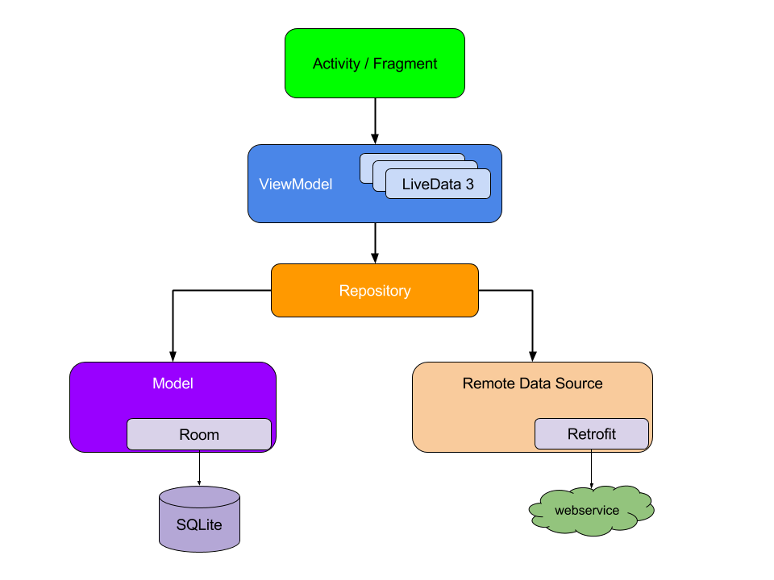
Giới thiệu về LiveData và RxJava/RxKotlin
Tổng quan:
LiveData: Thành phần thuộc bộ Android Architecture Components (Jetpack), là một observable data holder, giúp cập nhật giao diện người dùng tự động khi dữ liệu thay đổi
RxJava/RxKotlin: Thư viện lập trình phản ứng (Reactive Programming), hỗ trợ xử lý bất đồng bộ và lập trình hàm, cho phép điều phối luồng dữ liệu, xử lý lỗi và kết hợp nguồn dữ liệu.

Slide 4
Các khái niệm chính của LiveData
LiveData là gì?
Là một đối tượng có thể quan sát (observable data holder) và có khả năng nhận biết vòng đời (lifecycle-aware)
Giúp xây dựng giao diện người dùng động, đảm bảo dữ liệu khớp với UI.

Slide 5
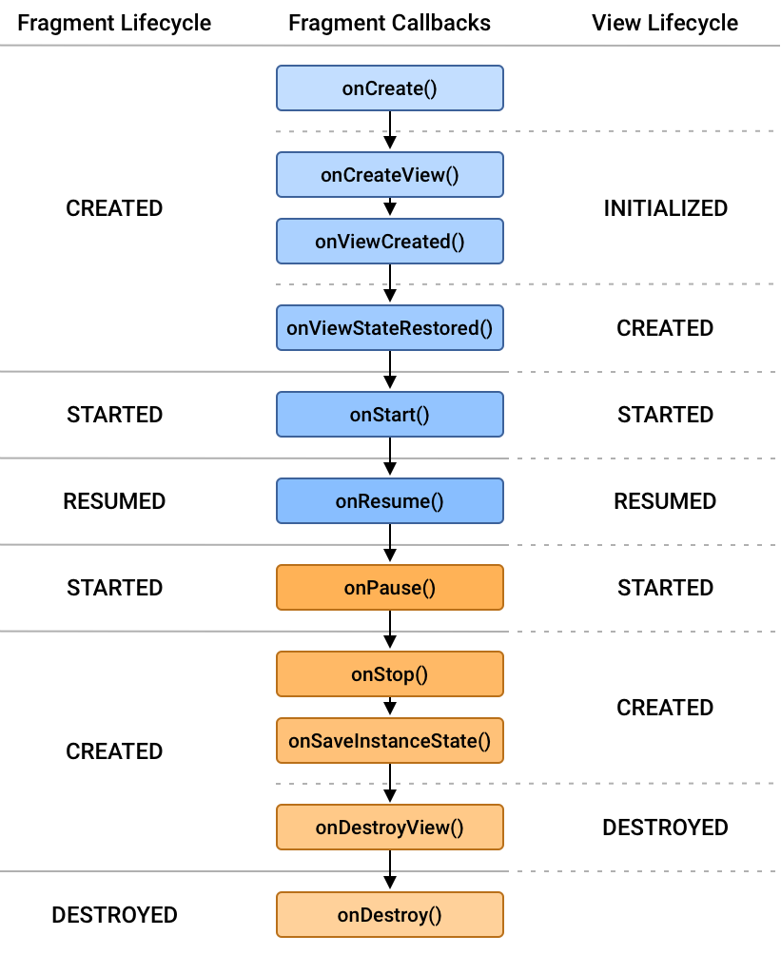
Các khái niệm chính của LiveData
Tính năng nhận biết vòng đời:
Vì LiveData là một lifecycle-aware
Tôn trọng và tự động phản ứng theo trạng thái vòng đời của các thành phần giao diện như Activity, Fragment, ...
Chỉ gửi các thay đổi của dữ liệu cho các Observer khi Activity/Fragment ở trạng thái Active (STARTED/RESUMED)

Slide 6
Lợi ích của việc sử dụng LiveData
Lợi ích chính:
Quản lý vòng đời tự động: LiveData tự động phản ứng với các lifecycle của Activity hoặc Fragment.
Giảm rò rỉ bộ nhớ: Khi một Activity hoặc Fragment bị DESTROYED, LiveData sẽ tự loại bỏ Observer đó.
Dễ dàng tích hợp với ViewModel: LiveData hoạt động tốt với ViewModel để giữ dữ liệu trong suốt vòng đời của Activity.

Slide 7
Minh họa cách ViewModel cập nhật dữ liệu và Activity (hoặc Fragment) quan sát dữ liệu đó một cách an toàn.
import androidx.lifecycle.LiveData import androidx.lifecycle.MutableLiveData import androidx.lifecycle.ViewModel class CounterViewModel : ViewModel() { private val _count = MutableLiveData<Int>() val count: LiveData<Int> = _count // Khởi tạo giá trị ban đầu là 0 init { _count.value = 0 } fun incrementCount() { // Lấy giá trị hiện tại, cộng 1 val currentCount = _count.value ?: 0 _count.value = currentCount + 1 } }

Slide 8
class MainActivity : AppCompatActivity() { private lateinit var viewModel: CounterViewModel private lateinit var countTextView: TextView private lateinit var incrementButton: Button
override fun onCreate(savedInstanceState: Bundle?) { ... viewModel = ViewModelProvider(this) .get(CounterViewModel::class.java) countTextView = findViewById(...) incrementButton = findViewById(...) viewModel.count.observe(this) { newCount -> countTextView.text = "Count: $newCount" } incrementButton.setOnClickListener { viewModel.incrementCount() } } }

Slide 9
Hiểu về RxJava
RxJava là gì?:
RxJava là một thư viện cho lập trình phản ứng (Reactive Programming), cho phép xử lý dữ liệu và sự kiện bất đồng bộ hiệu quả hơn, không bị chặn.

Slide 10
Hiểu về RxJava
Nguyên tắc cốt lõi của RxJava:
Observables: Đối tượng phát ra dữ liệu liên tục, theo dõi sự thay đổi.
Subscribers: Đối tượng nhận dữ liệu từ Observables, có thể là UI hoặc các phần khác trong ứng dụng.

Slide 11
Hiểu về RxJava
Mô hình lập trình phản ứng:
Cung cấp cách để xử lý sự kiện linh hoạt thông qua các toán tử như map, filter, merge,..
Hỗ trợ cho các luồng dữ liệu không đồng bộ.

Slide 12
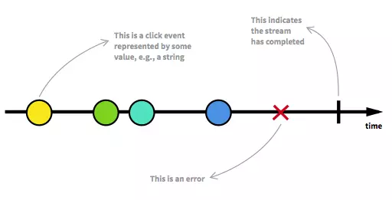
RxKotlin là gì ?
RxKotlin: Bộ mở rộng cho RxJava, được thiết kế riêng cho lập trình viên Kotlin, giúp việc kết hợp giữa RxJava và ngôn ngữ Kotlin trở nên mượt mà hơn. Tính năng bổ sung: Cung cấp các hàm mở rộng như subscribeBy, giúp viết mã ngắn gọn và dễ hiểu hơn. Tích hợp tính năng Flowable và Observable, giúp xử lý bất đồng bộ một cách hiệu quả.

Slide 13
Lợi ích của RxJava/RxKotlin
Lợi ích chính:
Xử lý tốt hơn các tác vụ không đồng bộ: RxJava/RxKotlin cho phép dễ dàng quản lý các tác vụ bất đồng bộ và sự kiện.
Tính năng lập trình chức năng: Hỗ trợ các phép toán lập trình chức năng, giúp mã nguồn trở nên dễ đọc hơn.
Khả năng mở rộng: RxJava/RxKotlin có thể xử lý hàng triệu sự kiện mà không gặp vấn đề hiệu suất.

Slide 14
Ví dụ thực tế về RxJava/RxKotlin
Subscriber đăng ký để nhận thông báo khi giá trị được phát. RxJava/RxKotlin giúp xử lý bất đồng bộ và quản lý luồng dữ liệu một cách dễ dàng.
Ứng dụng thực tế:
+ Xử lý phản hồi API: Dễ dàng chờ đợi và nhận kết quả từ API mà không chặn luồng chính.
+ Chuyển đổi dữ liệu: Sử dụng map để biến đổi dữ liệu trước khi gửi đến Subscriber. + Kết hợp nhiều nguồn dữ liệu: Sử dụng merge để ghép nhiều Observables lại thành một.

Slide 15
Giả lập việc gọi API lấy dữ liệu User và một nguồn dữ liệu phụ khác để minh họa merge
import android.database.Observable import io.reactivex.rxjava3.core.Observable import java.util.concurrent.TimeUnit class UserRepository { // 1. Giả lập gọi API lấy tên User (mất 1 giây) fun getUserNameApi(): Observable<String> { return Observable.just("nguyen van a") .delay(1, TimeUnit.SECONDS) } // 2. Giả lập một nguồn dữ liệu khác (ví dụ: Cache) fun getUserRoleCache(): Observable<String> { return Observable.just(" (Admin)") } }

Slide 16
Nơi áp dụng các toán tử map, merge và đăng ký lắng nghe (subscribe).
class UserViewModel : ViewModel() { private val repository = UserRepository()
// Dùng để quản lý và hủy các luồng Rx khi không dùng private val disposables = CompositeDisposable() fun loadUserData() {
// Minh họa toán tử MAP: Biến đổi dữ liệu val disposableMap = repository.getUserNameApi() .subscribeOn(Schedulers.io()) .map { it.uppercase() } .observeOn(AndroidSchedulers.mainThread()) .subscribe { result -> Log.d("RxKotlin", "Map Result: $result") }

Slide 17
Nơi áp dụng các toán tử map, merge và đăng ký lắng nghe (subscribe) (tiếp).
// Minh họa toán tử MERGE: Ghép nhiều nguồn
val disposableMerge = Observable.merge( repository.getUserNameApi(), repository.getUserRoleCache() ) .subscribeOn(Schedulers.io()) .subscribe { data -> Log.d("RxKotlin", "Merge Data: $data") } disposables.addAll(disposableMap, disposableMerge) } override fun onCleared() { super.onCleared() disposables.clear() }
}

Slide 18
So sánh LiveData và RxJava/RxKotlin
Sự khác biệt:
Tương đồng:
Cả hai đều hỗ trợ lập trình phản ứng, giúp quản lý dữ liệu hiệu quả, dễ dàng theo dõi thay đổi trong ứng dụng.
 | LiveData | RxJava/RxKotlin
Nguồn gốc | Google (Android Jetpack) | ReactiveX
Độ khó | Dễ đọc, dễ dùng | Khó, nhiều khái niệm
Quản lý vòng đời | Tự động (An toàn cho UI) | Thủ công (Phải dùng Disposable để dọn dẹp)
Xử lý đa luồng | Hạn chế (chủ yếu chạy trên Main Thread) | Rất mạnh mẽ (Schedulers)
Toán tử | Rất ít (map, switchMap) | Hàng trăm toán tử
Nơi dùng | Giao tiếp giữa ViewModel -> View | Xử lý logic ở Repository, UseCase.

Slide 19
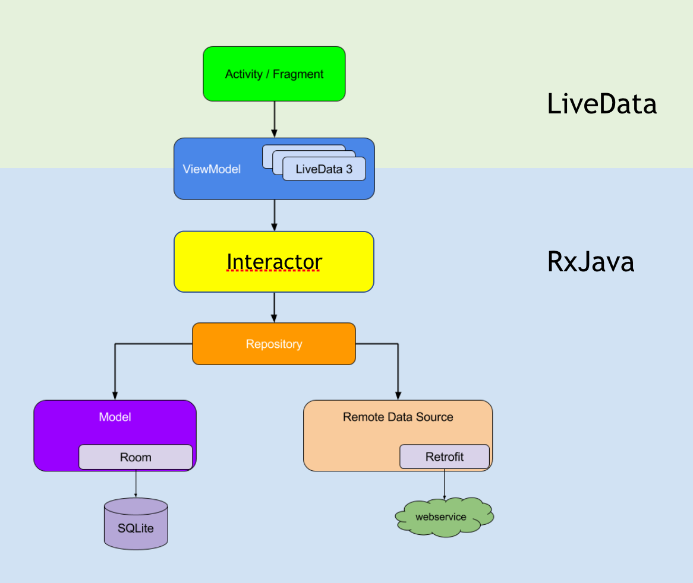
Tích hợp LiveData với RxJava
Tạo LiveData từ Observable: Sử dụng hàm toLiveData() trong RxJava để chuyển Observable thành LiveData. Điều này cho phép cập nhật dữ liệu một cách tự động trong UI. Xử lý dữ liệu bằng toán tử RxJava: Sử dụng các toán tử như map(), filter() để chuyển đổi hoặc lọc dữ liệu trước khi nó đến UI. Đăng ký LiveData: Quan sát LiveData từ Activity hoặc Fragment. Sử dụng observe() để cập nhật giao diện người dùng mỗi khi có thay đổi.

Slide 20
Kết luận và các phương pháp
Tóm tắt các điểm chính:
LiveData và RxJava/RxKotlin đều quan trọng trong phát triển ứng dụng Android hiện đại.
Lựa chọn giữa chúng phụ thuộc vào yêu cầu cụ thể của dự án.
Phương pháp hay nhất: Sử dụng LiveData cho các tác vụ đơn giản, trong khi RxJava/RxKotlin cho các tác vụ phức tạp hơn. Các xu hướng mới như Kotlin Coroutines và Kotlin Flow đang cải thiện hiệu suất và khả năng bảo trì.

Slide 21
Kết thúc
Cảm ơn thầy và các bạn đã theo dõi buổi trình bày về LiveData, RxJava /RxKotlin!

